Slide 1
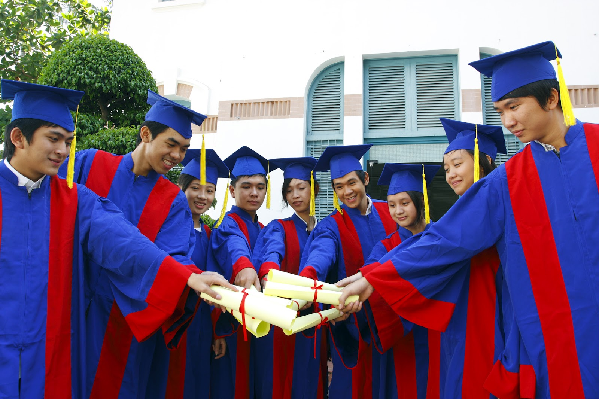
LUẬT GIÁO DỤC ĐẠI HỌC (2012, 2018)
Trình bày: Lê Nguyễn Minh Ngọc ngoclnm@sgdbinhduong.edu.vn

Slide 2
MỤC LỤC
GIỚI THIỆU CHUNG VỀ LUẬT GIÁO DỤC ĐẠI HỌC (VĂN BẢN HỢP NHẤT NĂM 2018)
KẾT QUẢ ĐẠT ĐƯỢC, HẠN CHẾ, BẤT CẬP VÀ SỰ CẦN THIẾT SỬA ĐỔI, BỔ SUNG LUẬT GIÁO DỤC ĐẠI HỌC NĂM 2012
MỘT SỐ ĐIỂM MỚI CƠ BẢN VÀ NHỮNG NỘI DUNG CƠ BẢN CỦA LUẬT GIÁO DỤC ĐẠI HỌC

Slide 3
GIỚI THIỆU CHUNG VỀ LUẬT GIÁO DỤC ĐẠI HỌC
SÔÛ GIAÙO DUÏC VAØ ÑAØO TAÏO

Slide 4
GIỚI THIỆU LUẬT GIÁO DỤC ĐẠI HỌC
Ngày 19/11/2018, Luật sửa đổi, bổ sung một số điều của Luật Giáo dục Đại học đã được Quốc hội khóa 14 thông qua tại kỳ họp thứ 6.
Luật có hiệu lực thi hành từ ngày 01/7/2019.

Slide 5
GIỚI THIỆU LUẬT GIÁO DỤC ĐẠI HỌC
Luật Giáo dục Đại học số 08/2012/QH13 ngày 18/6/2012, có hiệu lực kể từ ngày 01/01/2013, được sửa đổi, bổ sung bởi:
Luật sửa đổi, bổ sung một số điều của Luật Thuế thu nhập doanh nghiệp số 32/2013/QH13 ngày 19/6/2013, có hiệu lực kể từ ngày 01/01/2014;
Luật Giáo dục nghề nghiệp số 74/2014/QH13 ngày 27/11/2014, có hiệu lực kể từ ngày 01/7/2015;
Luật Phí và lệ phí số 97/2015/QH13 ngày 25/11/2015, có hiệu lực kể từ ngày 01/012017;
Luật sửa đổi, bổ sung một số điều của Luật Giáo dục Đại học số 34/2018/QH14 ngày 19/11/2018 của Quốc hội, có hiệu lực kể từ ngày 01/7/2019.
→ Văn bản hợp nhất số 42/VBHN-VPQH ngày 10/12/2018.

Slide 6
KẾT QUẢ ĐẠT ĐƯỢC, HẠN CHẾ, BẤT CẬP VÀ SỰ CẦN THIẾT SỬA ĐỔI, BỔ SUNG LUẬT GIÁO DỤC ĐẠI HỌC NĂM 2012
SÔÛ GIAÙO DUÏC VAØ ÑAØO TAÏO

Slide 7
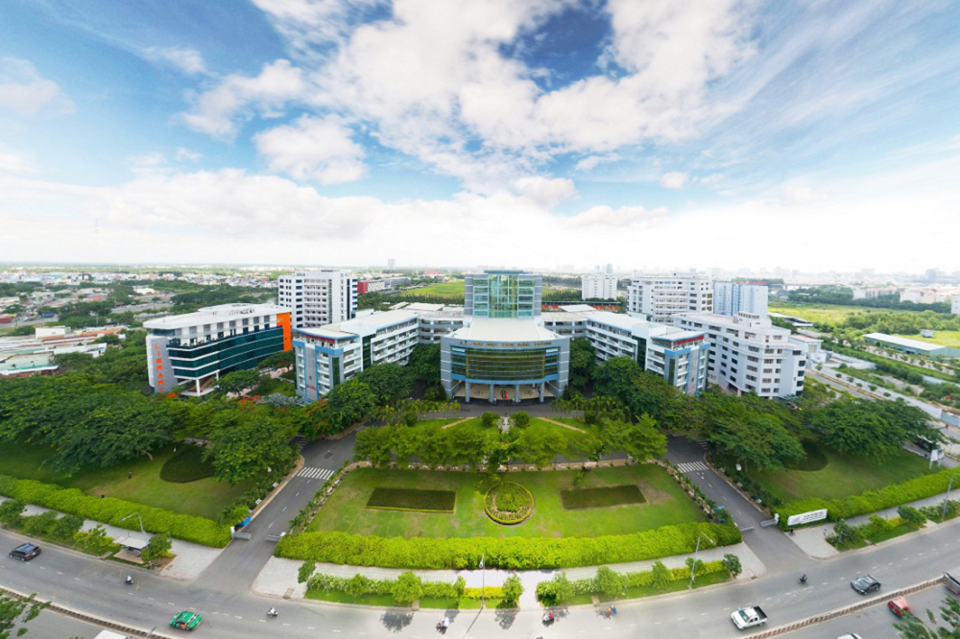

Slide 8
KẾT QUẢ ĐẠT ĐƯỢC CỦA LUẬT GIÁO DỤC ĐẠI HỌC NĂM 2012
Hệ thống các cơ sở GDĐH đã phát triển đa dạng loại hình với 170 trường công lập, 60 trường tư thục và 05 trường có vốn đầu tư nước ngoài.
Đặc biệt, có 04 trường đại học có vốn đầu tư nước ngoài và 05 trường tư thục được thành lập trong giai đoạn này, góp phần phát triển GDĐH ngoài công lập, nâng tỷ lệ loại hình này lên 25% tổng số trường trong hệ thống, trong đó một số trường đã khẳng định được vị trí trong nước và quốc tế.
Đội ngũ giảng viên có trình độ tiến sĩ ngày càng tăng (năm 2012, tổng số giảng viên GDĐH là 59.672 người với tỷ lệ tiến sĩ chiếm 14,27%; đến năm 2017, số lượng giảng viên là 72.792 người, trong đó có 16.514 tiến sĩ, chiếm 22,68%).
GDĐH có quy mô 1.767.879 sinh viên đại học chính quy (2017). Số lượng công trình khoa học và số bài báo quốc tế cũng đã tăng nhanh những năm qua, hình thành 945 nhóm nghiên cứu, trong đó có nhiều nhóm nghiên cứu mạnh.

Slide 9
KẾT QUẢ ĐẠT ĐƯỢC CỦA LUẬT GIÁO DỤC ĐẠI HỌC NĂM 2012
Từ năm 2014 đến 2018 đã có 23 trường đại học công lập được thực hiện thí điểm chủ trương tự chủ đại học ở mức độ cao theo Nghị quyết của Chính phủ. Chính sách thí điểm tự chủ bước đầu đã thu được những kết quả rất tích cực. Do đó, cơ chế mới này cần phải tiếp tục hoàn thiện và thể chế hóa trong thời gian tới.
Tính đến hết năm 2017, đã có 5 trung tâm kiểm định chất lượng được thành lập và 4 trung tâm đã đi vào vào hoạt động; 60 trường đại học và 7 ngành đào tạo đã đạt kiểm định chất lượng quốc gia, 5 trường và 95 ngành đào tạo được kiểm định chất lượng của các tổ chức kiểm định quốc tế, một số trường đại học của Việt Nam đã có tên trong các bảng xếp hạng uy tín của khu vực.
Năm 2017, có 5 trường lọt vào nhóm 380 trường đại học xuất sắc nhất của châu Á.

Slide 10
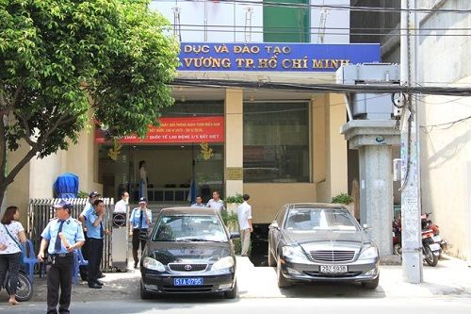

Slide 11
HẠN CHẾ, BẤT CẬP CỦA LUẬT GIÁO DỤC ĐẠI HỌC NĂM 2012
Luật GDĐH năm 2012 chưa quy định rõ về quyền tự chủ đại học và quản trị đại học. Hoạt động của cơ sở GDĐH vẫn còn mang nặng tính hành chính hóa, chưa thực sự chủ động, sáng tạo, kịp thời trong quản trị và tổ chức thực hiện. Chưa thể hiện rõ trách nhiệm và cơ chế giải trình của các cơ sở GDĐH.
Về quản trị đại học, mặc dù Hội đồng trường là thiết chế quản trị đại học quan trọng nhưng thành phần, vai trò, chức năng, nhiệm vụ, quyền hạn của Hội đồng trường trong trường đại học công lập chưa được quy định rõ ràng nên trên thực tế hoạt động còn mang tính hình thức. Hội đồng trường chưa có thực quyền trong quyết định nhân sự hiệu trưởng và các vấn đề quan trọng của trường.
Các quy định về tài chính, tài sản chưa hoàn toàn phù hợp với chủ trương thực hiện tự chủ đại học. Mức học phí chưa được tính theo cơ chế giá dịch vụ, chưa phù hợp với chi phí đào tạo thực tế của các nhóm ngành, các bậc đào tạo và chất lượng của từng cơ sở đào tạo.

Slide 12
HẠN CHẾ, BẤT CẬP CỦA LUẬT GIÁO DỤC ĐẠI HỌC NĂM 2012
Luật GDĐH năm 2012 chưa quy định quyền liên doanh, liên kết, hình thành doanh nghiệp để ứng dụng kết quả nghiên cứu khoa học của cơ sở GDĐH. Cơ chế phân bổ ngân sách cho cơ sở GDĐH còn mang tính bình quân giữa các trường đại học công lập, chưa gắn với tiêu chí phản ánh chất lượng và kết quả đầu ra nên chưa phát huy được tính cạnh tranh giữa các cơ sở GDĐH.
Quyền tự chủ trong hoạt động chuyên môn (đào tạo, khoa học và công nghệ, hợp tác quốc tế…) của các cơ sở GDĐH còn bị hạn chế, để có thể đáp ứng yêu cầu nhân lực chất lượng cao, có tính “đột phá chiến lược” để phát triển nền kinh tế đất nước.
Quản lý đào tạo còn chưa phù hợp với xu hướng quốc tế: Các quy định liên quan đến chương trình, tổ chức đào tạo, hình thức, phương thức, thời gian đào tạo, khối lượng kiến thức… chưa tương thích với nhau nên hạn chế trong liên thông và hội nhập quốc tế; hạn chế tính dịch chuyển của sinh viên và khả năng trao đổi về đào tạo giữa các quốc gia.

Slide 13
HẠN CHẾ, BẤT CẬP CỦA LUẬT GIÁO DỤC ĐẠI HỌC NĂM 2012
Các cơ sở GDĐH chưa được tự chủ cao trong mở ngành đào tạo, liên kết, hợp tác quốc tế để phát triển các chương trình liên kết, cải tiến các chương trình đào tạo tiệm cận chuẩn mực quốc tế, nâng cao chất lượng đào tạo đáp ứng yêu cầu nhân lực của thị trường lao động trong và ngoài nước.
Quản lý nhà nước còn nhiều điểm chưa phù hợp với điều kiện tự chủ đại học: Về mô hình, cơ cấu tổ chức của hệ thống các cơ sở GDĐH quy định tại Luật GDĐH có đại học quốc gia, đại học vùng còn chưa thật phù hợp với thông lệ quốc tế.

Slide 14
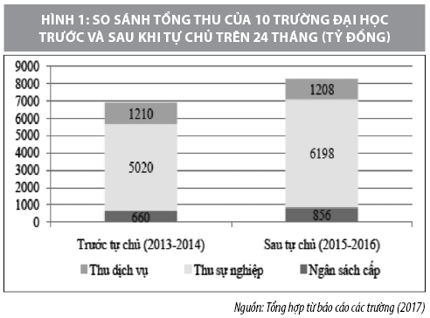

Slide 15
SỰ CẦN THIẾT BAN HÀNH LUẬT
Nghị quyết số 29-NQ/TW của Hội nghị Trung ương 8 (khóa XI): quy hoạch lại mạng lưới cơ sở GDĐH; thống nhất tên gọi các trình độ đào tạo, chuẩn đầu ra; hoàn thiện mô hình đại học quốc gia, đại học vùng; đẩy mạnh XHH; đổi mới căn bản công tác quản lý GDĐH, bảo đảm dân chủ, thống nhất; tăng quyền tự chủ và trách nhiệm xã hội của các cơ sở GDĐH…
Nghị quyết số 19-NQ/TW của Hội nghị Trung ương 6 (khóa XII): GDĐH phải thực hiện hiệu quả việc quy hoạch mạng lưới, Nhà nước tập trung đầu tư đối với các trường đại học công lập ở một số lĩnh vực mang tầm cỡ khu vực và quốc tế; đẩy mạnh việc chuyển đổi các đơn vị sự nghiệp công lập sang mô hình tự chủ, thực hiện quản lý, kế toán theo mô hình doanh nghiệp;
Nghị quyết số 77/NQ-CP của Chính phủ về thí điểm đổi mới cơ chế hoạt động đối với các cơ sở GDĐH công lập giai đoạn 2014-2017, áp dụng đối với 23 cơ sở GDĐH đã thu được kết quả tốt, cần thể chế hoá để áp dụng trong toàn hệ thống.
Phù hợp và đồng bộ với một số luật mới ban hành.

Slide 16
BỐ CỤC CỦA LUẬT GIÁO DỤC ĐẠI HỌC (12 chương với 73 điều)
Luật số 34/2018/QH14 ngày 19/11/2018 đã sửa đổi, bổ sung 36 điều/73 điều của Luật GDĐH năm 2012; giữ nguyên 37 điều; bổ sung 01 điều mới; bãi bỏ, thay thế một số cụm từ và chỉnh sửa một số điều về mặt kỹ thuật.
Văn bản hợp nhất số 42/VBHN-VPQH ngày 10/12/2018 của Văn phòng Quốc hội có 12 chương với 73 điều, bao gồm:
Chương I. NHỮNG QUY ĐỊNH CHUNG
Chương II. TỔ CHỨC CƠ SỞ GIÁO DỤC ĐẠI HỌC
Chương III. NHIỆM VỤ VÀ QUYỀN HẠN CỦA CƠ SỞ GIÁO DỤC ĐẠI HỌC
Chương IV. HOẠT ĐỘNG ĐÀO TẠO
Chương V. HOẠT ĐỘNG KHOA HỌC VÀ CÔNG NGHỆ

Slide 17
BỐ CỤC CỦA LUẬT GIÁO DỤC ĐẠI HỌC (12 chương với 73 điều)
Chương VI. HOẠT ĐỘNG HỢP TÁC QUỐC TẾ
Chương VII. BẢO ĐẢM CHẤT LƯỢNG VÀ KIỂM ĐỊNH CHẤT LƯỢNG GIÁO DỤC ĐẠI HỌC
Chương VIII. GIẢNG VIÊN
Chương IX. NGƯỜI HỌC
Chương X. TÀI CHÍNH, TÀI SẢN CỦA CSGD ĐẠI HỌC
Chương XI. QUẢN LÝ NHÀ NƯỚC VỀ GIÁO DỤC ĐẠI HỌC
Chương XII. ĐIỀU KHOẢN THI HÀNH

Slide 18
MỘT SỐ ĐIỂM MỚI CƠ BẢN VÀ NHỮNG NỘI DUNG CƠ BẢN CỦA LUẬT GIÁO DỤC ĐẠI HỌC (Văn bản hợp nhất số 42/VBHN-VPQH ngày 10/12/2018 của Văn phòng Quốc hội)
SÔÛ GIAÙO DUÏC VAØ ÑAØO TAÏO

Slide 19
Một số điểm mới cơ bản của Luật sửa đổi, bổ sung so với Luật Giáo dục Đại học hiện hành
Mở rộng phạm vi và nâng cao hiệu quả tự chủ đại học trong toàn hệ thống: Luật sửa đổi, bổ sung Điều 32 về quyền tự chủ của cơ sở GDĐH, quy định gắn với trách nhiệm giải trình
Đổi mới quản trị đại học: Luật đã sửa đổi, bổ sung 7 điều (Điều 14, 15, 16, 16a, 17, 18, 32) theo hướng quy định rõ cơ chế quản trị trong trường đại học công lập tự chủ, trường đại học tư thục và trường đại học tư thục hoạt động không vì lợi nhuận.
Đổi mới quản lý đào tạo: Luật sửa đổi, bổ sung 05 điều (Điều 33, 34, 9, 50, 52) nhằm đảm bảo chất lượng, hiệu quả và tiệm cận với các chuẩn mực quốc tế thông qua việc xây dựng một số khái niệm tương đồng với quốc tế.
Đổi mới QLNN trong điều kiện tự chủ đại học: Luật sửa đổi, bổ sung 14 điều (Điều 4, 6, 7, 9, 11, 12, 20, 21, 38, 42, 45, 54, 68, 69)
Về quản lý tài chính, tài sản: Luật sửa đổi, bổ sung 4 điều (Điều 64, 65, 66, 67) theo hướng đổi mới cơ chế quản lý, đảm bảo thông thoáng và hiệu quả, phù hợp với từng loại hình cơ sở GDĐH để tạo điều kiện cho các cơ sở GDĐH thực hiện tự chủ.

Slide 20
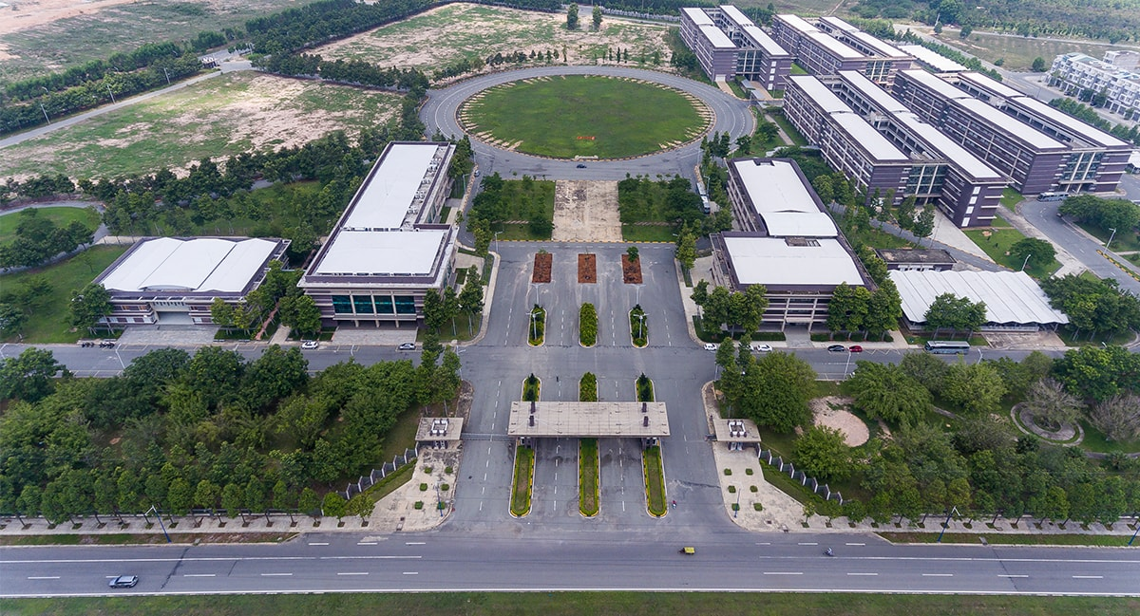

Slide 21
Điều 32. Quyền tự chủ của cơ sở giáo dục đại học (2012)
Cơ sở giáo dục đại học tự chủ trong các hoạt động chủ yếu thuộc các lĩnh vực tổ chức và nhân sự, tài chính và tài sản, đào tạo, khoa học và công nghệ, hợp tác quốc tế, bảo đảm chất lượng giáo dục đại học. Cơ sở giáo dục đại học thực hiện quyền tự chủ ở mức độ cao hơn phù hợp với năng lực, kết quả xếp hạng và kết quả kiểm định chất lượng giáo dục.
Cơ sở giáo dục đại học không còn đủ năng lực thực hiện quyền tự chủ hoặc vi phạm pháp luật trong quá trình thực hiện quyền tự chủ, tùy thuộc mức độ, bị xử lý theo quy định của pháp luật.

Slide 22
Điều 32. Quyền tự chủ và trách nhiệm giải trình của cơ sở giáo dục đại học (2018)
CSGD đại học thực hiện quyền tự chủ và trách nhiệm giải trình theo quy định của pháp luật. Các cơ quan, tổ chức, cá nhân có trách nhiệm tôn trọng và bảo đảm quyền tự chủ của CSGD đại học.
Điều kiện thực hiện quyền tự chủ của CSGD được quy định như sau:
Đã thành lập hội đồng trường, hội đồng đại học; đã được công nhận đạt chuẩn chất lượng cơ sở giáo dục đại học bởi tổ chức kiểm định chất lượng giáo dục hợp pháp;
Đã ban hành và tổ chức thực hiện quy chế tổ chức và hoạt động; quy chế tài chính; quy chế, quy trình, quy định quản lý nội bộ khác và có chính sách bảo đảm chất lượng đáp ứng tiêu chuẩn do Nhà nước quy định;
Thực hiện phân quyền tự chủ và trách nhiệm giải trình đến từng đơn vị, cá nhân trong cơ sở giáo dục đại học;
Công khai điều kiện bảo đảm chất lượng, kết quả kiểm định, tỷ lệ sinh viên tốt nghiệp có việc làm và thông tin khác theo quy định của pháp luật.

Slide 23
Điều 32. Quyền tự chủ và trách nhiệm giải trình của cơ sở giáo dục đại học (2018)
Quyền tự chủ trong học thuật, trong hoạt động chuyên môn bao gồm ban hành, tổ chức thực hiện tiêu chuẩn, chính sách chất lượng, mở ngành, tuyển sinh, đào tạo, hoạt động khoa học và công nghệ, hợp tác trong nước và quốc tế phù hợp với quy định của pháp luật.
Quyền tự chủ trong tổ chức và nhân sự bao gồm ban hành và tổ chức thực hiện quy định nội bộ về cơ cấu tổ chức, cơ cấu lao động, danh mục, tiêu chuẩn, chế độ của từng vị trí việc làm; tuyển dụng, sử dụng và cho thôi việc đối với giảng viên, viên chức và người lao động khác, quyết định nhân sự quản trị, quản lý trong cơ sở giáo dục đại học phù hợp với quy định của pháp luật.
Quyền tự chủ trong tài chính và tài sản bao gồm ban hành và tổ chức thực hiện quy định nội bộ về nguồn thu, quản lý và sử dụng nguồn tài chính, tài sản; thu hút nguồn vốn đầu tư phát triển; chính sách học phí, học bổng cho sinh viên và chính sách khác phù hợp với quy định của pháp luật.

Slide 24
Điều 32. Quyền tự chủ và trách nhiệm giải trình của cơ sở giáo dục đại học (2018)
Trách nhiệm giải trình của CSGD đại học đối với chủ sở hữu, người học, xã hội, cơ quan quản lý có thẩm quyền và các bên liên quan được quy định như sau:
Giải trình về việc thực hiện tiêu chuẩn, chính sách chất lượng, về việc quy định, thực hiện quy định của CSGD đại học; chịu trách nhiệm trước pháp luật nếu không thực hiện quy định, cam kết bảo đảm chất lượng hoạt động;
Công khai báo cáo hằng năm về các chỉ số kết quả hoạt động trên trang thông tin điện tử của CSGD đại học; thực hiện chế độ báo cáo định kỳ, đột xuất với chủ sở hữu và cơ quan quản lý có thẩm quyền;
Giải trình về mức lương, thưởng và quyền lợi khác của chức danh lãnh đạo, quản lý của CSGD đại học tại hội nghị cán bộ, viên chức, người lao động; thực hiện kiểm toán đối với báo cáo tài chính, báo cáo quyết toán hằng năm, kiểm toán đầu tư và mua sắm; giải trình về hoạt động của CSGD đại học trước chủ sở hữu, cơ quan quản lý có thẩm quyền;

Slide 25
Điều 32. Quyền tự chủ và trách nhiệm giải trình của cơ sở giáo dục đại học (2018)
Thực hiện công khai trung thực báo cáo tài chính hằng năm và nội dung khác trên trang thông tin điện tử của cơ sở giáo dục đại học theo quy định của Bộ Giáo dục và Đào tạo;
đ) Thực hiện nội dung, hình thức giải trình khác theo quy định của pháp luật.
Chính phủ quy định chi tiết về quyền tự chủ và trách nhiệm giải trình của cơ sở giáo dục đại học.

Slide 26
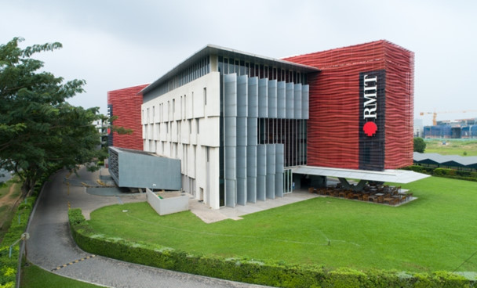

Slide 27
Điều 14. Cơ cấu tổ chức của trường đại học
Cơ cấu tổ chức của trường đại học bao gồm:
Hội đồng trường đại học, hội đồng học viện (sau đây gọi chung là hội đồng trường);
Hiệu trưởng trường đại học, giám đốc học viện (sau đây gọi chung là hiệu trưởng trường đại học); phó hiệu trưởng trường đại học, phó giám đốc học viện (sau đây gọi chung là phó hiệu trưởng trường ĐH);
Hội đồng khoa học và đào tạo; hội đồng khác (nếu có);
Khoa, phòng chức năng, thư viện, tổ chức khoa học và công nghệ, tổ chức phục vụ đào tạo khác;
đ) Trường, phân hiệu, viện nghiên cứu, cơ sở dịch vụ, doanh nghiệp, cơ sở kinh doanh và đơn vị khác (nếu có) theo nhu cầu phát triển của trường đại học.
Cơ cấu tổ chức cụ thể của trường đại học, mối quan hệ và mức độ tự chủ của đơn vị thuộc, trực thuộc trường đại học được quy định trong quy chế tổ chức và hoạt động của trường đại học.

Slide 28
Điều 15. Cơ cấu tổ chức của đại học
Cơ cấu tổ chức của đại học bao gồm:
Hội đồng đại học;
Giám đốc đại học; phó giám đốc đại học;
Hội đồng khoa học và đào tạo; hội đồng khác (nếu có);
Trường đại học, viện nghiên cứu thành viên (nếu có); trường, ban chức năng, tổ chức khoa học và công nghệ, thư viện và tổ chức phục vụ đào tạo khác;
đ) Khoa, phân hiệu, viện nghiên cứu, trung tâm, cơ sở dịch vụ, doanh nghiệp, cơ sở kinh doanh và đơn vị khác (nếu có) theo nhu cầu phát triển của đại học.
Cơ cấu tổ chức cụ thể của đại học, mối quan hệ, mức độ tự chủ của đơn vị thành viên và đơn vị thuộc, trực thuộc đại học được quy định trong quy chế tổ chức và hoạt động của đại học.

Slide 29
Điều 16a. Nhà đầu tư
Nhà đầu tư là tổ chức, cá nhân trong nước hoặc nước ngoài đầu tư thành lập CSGD đại học tư thục, CSGD đại học tư thục hoạt động không vì lợi nhuận bằng nguồn vốn ngoài ngân sách nhà nước.
Nhà đầu tư có trách nhiệm và quyền hạn sau đây:
Thông qua chiến lược, kế hoạch phát triển CSGD đại học, kế hoạch phát triển trường ĐH thành đại học hoặc việc sáp nhập với trường đại học khác theo đề xuất của hội đồng trường, hội đồng đại học;
Quyết định tổng vốn góp cho NĐT, dự án đầu tư phát triển CSGD đại học, việc huy động vốn đầu tư (nếu có); phương án sử dụng phần chênh lệch thu chi hằng năm hoặc phương án xử lý lỗ của CSGD đại học; thông qua báo cáo tài chính hằng năm của CSGD đại học;
Bầu hoặc cử, miễn nhiệm, bãi nhiệm thành viên bầu của hội đồng trường, hội đồng đại học; thông qua tiêu chuẩn, phương án nhân sự hiệu trưởng trường đại học, giám đốc đại học do hội đồng trường, hội đồng đại học đề xuất;

Slide 30
Điều 16a. Nhà đầu tư
Tổ chức giám sát và đánh giá hoạt động của hội đồng trường, hội đồng đại học;
đ) Quyết định ban hành, sửa đổi, bổ sung quy chế tài chính của cơ sở giáo dục đại học; thông qua nội dung liên quan đến tài chính, tài sản trong quy chế tổ chức và hoạt động của cơ sở giáo dục đại học, về chính sách tiền lương, thưởng và quyền lợi khác của chức danh quản lý trong cơ sở giáo dục đại học;
Góp vốn đầy đủ, đúng hạn và giám sát việc góp vốn vào cơ sở giáo dục đại học theo đề án thành lập cơ sở giáo dục đại học;
Thành lập ban kiểm soát để kiểm tra, giám sát hoạt động quản lý, điều hành của hội đồng trường, hội đồng đại học, hiệu trưởng trường đại học, phó hiệu trưởng trường đại học, giám đốc đại học, phó giám đốc đại học và các đơn vị trong cơ sở giáo dục đại học; thủ tục thành lập, thành phần, nhiệm vụ, quyền hạn của ban kiểm soát được thực hiện theo quy định của Luật doanh nghiệp và quy định khác của pháp luật có liên quan;

Slide 31
Điều 16a. Nhà đầu tư
Xem xét, xử lý vi phạm của hội đồng trường, hội đồng đại học gây thiệt hại cho cơ sở giáo dục đại học theo quy định của pháp luật, quy chế tổ chức và hoạt động của cơ sở giáo dục đại học;
Quyết định tổ chức lại, giải thể cơ sở giáo dục đại học theo quy định của pháp luật;
Công khai danh sách tổ chức và cá nhân góp vốn đầu tư vào cơ sở giáo dục đại học trên trang thông tin điện tử của cơ sở giáo dục đại học;
Trách nhiệm và quyền hạn khác theo quy định của Luật đầu tư và quy định khác của pháp luật có liên quan;
Nhà đầu tư thành lập cơ sở giáo dục đại học hoạt động không vì lợi nhuận được vinh danh về công lao góp vốn đầu tư thành lập, xây dựng và phát triển cơ sở giáo dục đại học.

Slide 32
Điều 16a. Nhà đầu tư
Nhà đầu tư thành lập cơ sở giáo dục đại học được lựa chọn một trong các phương thức sau đây:
Đầu tư thành lập tổ chức kinh tế theo quy định của Luật đầu tư, Luật doanh nghiệp để tổ chức kinh tế thành lập cơ sở giáo dục đại học tư thục theo quy định của Luật này;
Trực tiếp đầu tư thành lập cơ sở giáo dục đại học tư thục theo quy định của Luật này. Trong trường hợp này, quy chế tổ chức và hoạt động của cơ sở giáo dục đại học phải quy định cụ thể về hội nghị nhà đầu tư và các phương thức hoạt động của nhà đầu tư; việc lựa chọn áp dụng quy định của pháp luật liên quan về công ty trách nhiệm hữu hạn hoặc quỹ xã hội để giải quyết những vấn đề trong cơ sở giáo dục đại học mà Luật này chưa quy định; trách nhiệm và quyền hạn của nhà đầu tư, ban kiểm soát phù hợp với quy định về công ty trách nhiệm hữu hạn hoặc quỹ xã hội được lựa chọn.

Slide 33
Điều 17. Hội đồng trường của trường đại học tư thục, trường đại học tư thục hoạt động không vì lợi nhuận
Hội đồng trường của trường đại học tư thục, trường đại học tư thục hoạt động không vì lợi nhuận là tổ chức quản trị, đại diện cho nhà đầu tư và các bên có lợi ích liên quan.
Hội đồng trường của trường đại học tư thục, trường đại học tư thục hoạt động không vì lợi nhuận thực hiện trách nhiệm và quyền hạn quy định tại khoản 2 Điều 16 của Luật này, trừ trách nhiệm và quyền hạn của nhà đầu tư quy định tại khoản 2 Điều 16a của Luật này; được trực tiếp bổ nhiệm, miễn nhiệm, bãi nhiệm hiệu trưởng trường đại học theo quy chế tổ chức và hoạt động của cơ sở giáo dục đại học.
Số lượng thành viên hội đồng trường của trường đại học tư thục, trường đại học tư thục hoạt động không vì lợi nhuận phải là số lẻ và có thành phần như sau:
Hội đồng trường của trường đại học tư thục bao gồm đại diện nhà đầu tư, thành viên trong và ngoài trường đại học do hội nghị nhà đầu tư bầu, quyết định theo tỷ lệ vốn góp;

Slide 34
Điều 17. Hội đồng trường của trường đại học tư thục, trường đại học tư thục hoạt động không vì lợi nhuận
Hội đồng trường của trường đại học tư thục hoạt động không vì lợi nhuận bao gồm đại diện nhà đầu tư do các nhà đầu tư bầu, quyết định theo tỷ lệ vốn góp; thành viên trong và ngoài trường đại học tư thục hoạt động không vì lợi nhuận.
Thành viên trong trường đại học bao gồm thành viên đương nhiên và thành viên bầu bởi hội nghị toàn thể hoặc hội nghị đại biểu của trường đại học. Thành viên đương nhiên bao gồm bí thư cấp ủy, hiệu trưởng trường đại học, chủ tịch công đoàn, đại diện Ban chấp hành Đoàn Thanh niên Cộng sản Hồ Chí Minh là người học của trường đại học. Thành viên bầu bao gồm đại diện giảng viên và người lao động của trường đại học.
Thành viên ngoài trường đại học do hội nghị toàn thể hoặc hội nghị đại biểu của trường đại học bầu bao gồm nhà lãnh đạo, nhà quản lý, nhà giáo dục, nhà văn hóa, nhà khoa học, doanh nhân, cựu sinh viên, đại diện đơn vị sử dụng lao động.

Slide 35
Điều 17. Hội đồng trường của trường đại học tư thục, trường đại học tư thục hoạt động không vì lợi nhuận
Tiêu chuẩn, việc bầu chủ tịch hội đồng trường, trách nhiệm của chủ tịch hội đồng trường; danh sách, nhiệm kỳ, nguyên tắc làm việc của hội đồng trường của trường đại học tư thục, trường đại học tư thục hoạt động không vì lợi nhuận được quy định như sau:
Chủ tịch hội đồng trường là cán bộ cơ hữu hoặc cán bộ kiêm nhiệm của trường đại học theo quy định tại quy chế tổ chức và hoạt động của trường đại học, do hội đồng trường bầu và được hội nghị nhà đầu tư hoặc chủ sở hữu trường đại học công nhận;
Trong các cuộc họp của hội đồng trường, hiệu trưởng trường đại học có quyền tham dự, thảo luận và chỉ được biểu quyết khi là thành viên hội đồng trường;
Trường hợp chủ tịch hội đồng trường là người đại diện theo pháp luật của trường đại học hoặc thực hiện nhiệm vụ và quyền hạn quy định tại điểm b khoản 3 Điều 20 của Luật này thì phải đáp ứng tiêu chuẩn như đối với hiệu trưởng trường đại học; phải chịu trách nhiệm về việc thực hiện nhiệm vụ và quyền hạn của mình;
Quy định khác tại khoản 4 và khoản 5 Điều 16 của Luật này.

Slide 36
Điều 17. Hội đồng trường của trường đại học tư thục, trường đại học tư thục hoạt động không vì lợi nhuận
Quy chế tổ chức và hoạt động của trường đại học tư thục, trường đại học tư thục hoạt động không vì lợi nhuận bao gồm các nội dung quy định tại khoản 6 Điều 16 của Luật này; quy định tỷ lệ đại diện nhà đầu tư trong tổng số thành viên hội đồng trường đại học.
Chính phủ quy định chi tiết thủ tục thành lập, công nhận hội đồng trường; việc công nhận, bãi nhiệm, miễn nhiệm chủ tịch hội đồng trường.

Slide 38
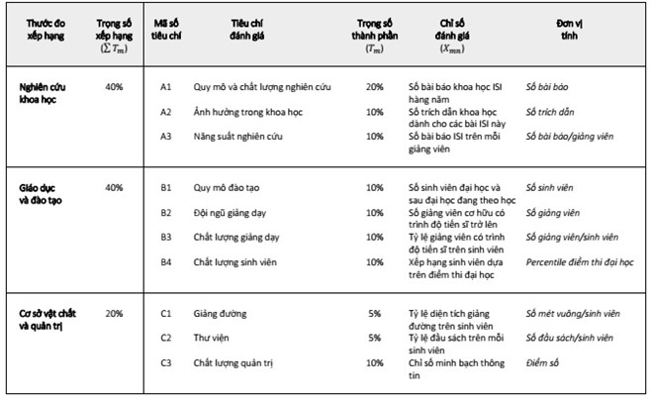

Slide 39
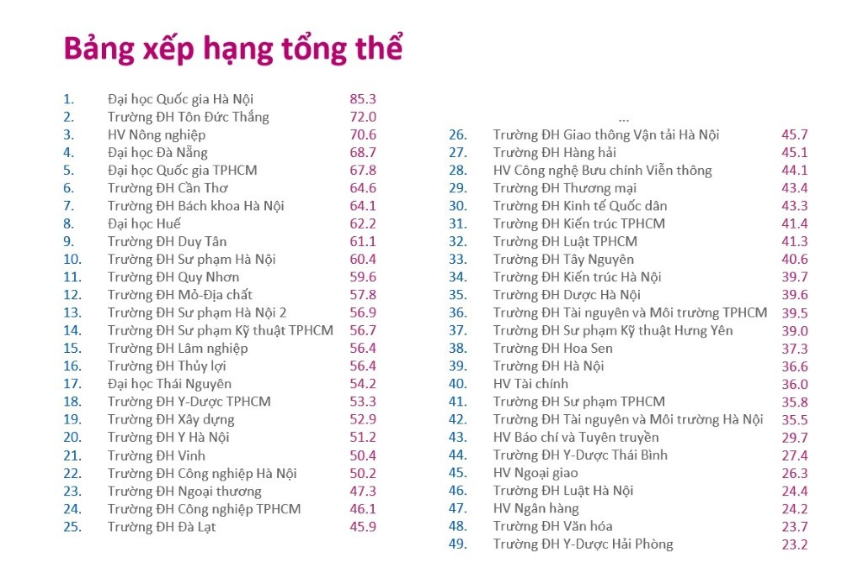

Slide 40
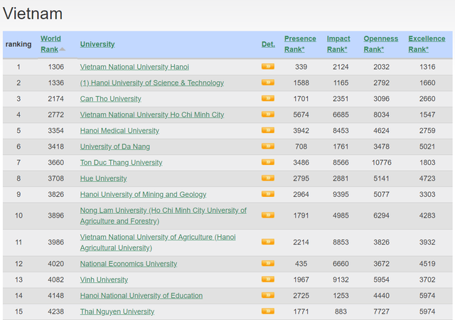

Slide 41
Điều 9. Xếp hạng cơ sở giáo dục đại học
Xếp hạng cơ sở giáo dục đại học nhằm đánh giá uy tín, chất lượng, hiệu quả hoạt động theo tiêu chí nhất định, đáp ứng nhu cầu thông tin cho cá nhân, tổ chức có liên quan.
Cơ sở giáo dục đại học chủ động lựa chọn, tham gia các bảng xếp hạng có uy tín trong nước, quốc tế.
Pháp nhân phi thương mại Việt Nam được thực hiện xếp hạng cơ sở giáo dục đại học; phải bảo đảm trung thực, khách quan, minh bạch, có trách nhiệm công khai, giải trình về phương pháp, tiêu chí và kết quả xếp hạng.

Slide 42
Điều 34. Chỉ tiêu tuyển sinh và tổ chức tuyển sinh
Chỉ tiêu tuyển sinh được quy định như sau:
Chỉ tiêu tuyển sinh được xác định theo ngành, nhóm ngành đào tạo trên cơ sở nhu cầu lao động của thị trường, yêu cầu phát triển kinh tế - xã hội và phù hợp với các điều kiện về số lượng, chất lượng đội ngũ giảng viên, cơ sở vật chất, tỷ lệ có việc làm của sinh viên tốt nghiệp của cơ sở giáo dục đại học và các điều kiện bảo đảm chất lượng khác;
CSGD đại học tự xác định chỉ tiêu tuyển sinh; công bố công khai chỉ tiêu tuyển sinh, chất lượng đào tạo và các điều kiện bảo đảm chất lượng đào tạo, tỷ lệ có việc làm của sinh viên tốt nghiệp; bảo đảm chuẩn đầu ra của chương trình đào tạo đã công bố;
Cơ sở giáo dục đại học vi phạm quy định về đối tượng, điều kiện, chỉ tiêu tuyển sinh thì bị xử lý theo quy định của pháp luật và không được tự xác định chỉ tiêu tuyển sinh trong thời hạn 05 năm, kể từ khi có kết luận về việc vi phạm của cơ quan nhà nước có thẩm quyền.

Slide 43
Điều 34. Chỉ tiêu tuyển sinh và tổ chức tuyển sinh
Tổ chức tuyển sinh:
Phương thức tuyển sinh gồm: thi tuyển, xét tuyển hoặc kết hợp giữa thi tuyển và xét tuyển;
Cơ sở giáo dục đại học tự chủ quyết định phương thức tuyển sinh và chịu trách nhiệm về công tác tuyển sinh.
Bộ trưởng Bộ GDĐT ban hành quy chế tuyển sinh, quy định nguồn tuyển sinh trình độ đại học từ học sinh tốt nghiệp trung học phổ thông, người tốt nghiệp cao đẳng, trung cấp; quy định tiêu chí, nguyên tắc, quy trình xác định chỉ tiêu tuyển sinh; quy định chỉ tiêu tuyển sinh đối với các ngành đào tạo giáo viên và chỉ tiêu tuyển sinh của cơ sở giáo dục đại học quy định tại điểm c khoản 1 Điều này; quy định ngưỡng bảo đảm chất lượng đầu vào đối với ngành đào tạo giáo viên và ngành thuộc lĩnh vực sức khỏe có cấp chứng chỉ hành nghề.

Slide 44
Điều 52. Tổ chức kiểm định chất lượng giáo dục
Tổ chức kiểm định chất lượng giáo dục có nhiệm vụ đánh giá, công nhận cơ sở giáo dục đại học và chương trình đào tạo đạt tiêu chuẩn đánh giá chất lượng giáo dục đại học.
Tổ chức kiểm định chất lượng giáo dục có tư cách pháp nhân, độc lập về tổ chức với cơ quan quản lý nhà nước và cơ sở giáo dục đại học, có trách nhiệm giải trình và chịu trách nhiệm trước pháp luật về hoạt động kiểm định và kết quả kiểm định chất lượng giáo dục đại học.
Tổ chức kiểm định chất lượng giáo dục được thành lập khi đủ điều kiện và có đề án thành lập theo quy định của pháp luật; được phép hoạt động kiểm định chất lượng giáo dục khi có cơ sở vật chất, thiết bị, tài chính, đội ngũ kiểm định viên cơ hữu đáp ứng yêu cầu theo quy định của pháp luật.

Slide 45
Điều 52. Tổ chức kiểm định chất lượng giáo dục
Chính phủ quy định điều kiện, thủ tục thành lập, cho phép hoạt động, giải thể tổ chức kiểm định chất lượng giáo dục; trách nhiệm, quyền hạn của tổ chức kiểm định chất lượng giáo dục; điều kiện và thủ tục để tổ chức kiểm định chất lượng giáo dục nước ngoài được công nhận hoạt động tại Việt Nam.
Bộ trưởng Bộ Giáo dục và Đào tạo quyết định thành lập hoặc cho phép thành lập tổ chức kiểm định chất lượng giáo dục; quyết định cho phép hoạt động, đình chỉ hoạt động, giải thể tổ chức kiểm định chất lượng giáo dục; quyết định công nhận, thu hồi quyết định công nhận hoạt động của tổ chức kiểm định chất lượng giáo dục nước ngoài ở Việt Nam; quy định việc giám sát, đánh giá tổ chức kiểm định chất lượng giáo dục.

Slide 46
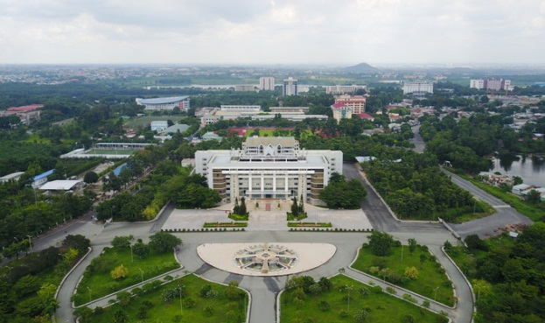

Slide 47
Điều 4. Giải thích từ ngữ
Cơ sở giáo dục đại học là cơ sở giáo dục thuộc hệ thống giáo dục quốc dân, thực hiện chức năng đào tạo các trình độ của giáo dục đại học, hoạt động khoa học và công nghệ, phục vụ cộng đồng.
Trường đại học, học viện (sau đây gọi chung là trường đại học) là cơ sở giáo dục đại học đào tạo, nghiên cứu nhiều ngành, được cơ cấu tổ chức theo quy định của Luật này.
Đại học là cơ sở giáo dục đại học đào tạo, nghiên cứu nhiều lĩnh vực, được cơ cấu tổ chức theo quy định của Luật này; các đơn vị cấu thành đại học cùng thống nhất thực hiện mục tiêu, sứ mạng, nhiệm vụ chung.
Đơn vị thành viên là trường đại học, viện nghiên cứu có tư cách pháp nhân, do Thủ tướng Chính phủ thành lập, cho phép thành lập theo quy định của pháp luật; được tự chủ trong tổ chức và hoạt động theo quy định của pháp luật, quy chế tổ chức và hoạt động của đại học.

Slide 48
Điều 4. Giải thích từ ngữ
Đơn vị trực thuộc là đơn vị có tư cách pháp nhân của cơ sở giáo dục đại học, do hội đồng trường, hội đồng đại học quyết định thành lập; tổ chức và hoạt động theo quy định của pháp luật, quy chế tổ chức và hoạt động của cơ sở giáo dục đại học.
Đơn vị thuộc là đơn vị không có tư cách pháp nhân của cơ sở giáo dục đại học, do hội đồng trường, hội đồng đại học quyết định việc thành lập; tổ chức và hoạt động theo quy chế tổ chức và hoạt động của CSGD đại học, phù hợp với quy định của pháp luật.
Trường là đơn vị đào tạo thuộc cơ sở giáo dục đại học, do hội đồng trường, hội đồng đại học quyết định việc thành lập theo quy định của Chính phủ, tổ chức và hoạt động theo quy chế tổ chức và hoạt động của cơ sở giáo dục đại học.
Ngành là tập hợp kiến thức và kỹ năng chuyên môn trong phạm vi hoạt động nghề nghiệp, khoa học và công nghệ, do Bộ Giáo dục và Đào tạo thống kê, phân loại.

Slide 49
Điều 4. Giải thích từ ngữ
Chuyên ngành là một phần kiến thức và kỹ năng chuyên môn sâu có tính độc lập trong một ngành, do CSGD đại học quyết định.
Lĩnh vực là tập hợp các nhóm ngành có điểm chung về kiến thức, kỹ năng chuyên môn trong phạm vi hoạt động nghề nghiệp, khoa học và công nghệ, do Thủ tướng Chính phủ thống kê, phân loại.
Quyền tự chủ là quyền của cơ sở giáo dục đại học được tự xác định mục tiêu và lựa chọn cách thức thực hiện mục tiêu; tự quyết định và có trách nhiệm giải trình về hoạt động chuyên môn, học thuật, tổ chức, nhân sự, tài chính, tài sản và hoạt động khác trên cơ sở quy định của pháp luật và năng lực của CSGD đại học.
Trách nhiệm giải trình là việc cơ sở giáo dục đại học có trách nhiệm báo cáo, minh bạch thông tin đối với người học, xã hội, cơ quan quản lý có thẩm quyền, chủ sở hữu và các bên liên quan về việc tuân thủ quy định của pháp luật và thực hiện đúng quy định, cam kết của cơ sở giáo dục đại học.

Slide 50
Điều 11. Quy hoạch mạng lưới cơ sở giáo dục đại học
Việc lập quy hoạch mạng lưới CSGD đại học phải bảo đảm sử dụng hiệu quả nguồn lực; xây dựng hài hòa hệ thống GDĐH công lập và tư thục; phát triển CSGD đại học tư thục hoạt động không vì lợi nhuận; tạo cơ chế hình thành đại học, các trung tâm đại học lớn của đất nước, đáp ứng nhu cầu học tập của Nhân dân, thực hiện mục tiêu phát triển bền vững, phục vụ sự nghiệp CNH, HĐH và hội nhập QT.
Quy hoạch mạng lưới CSGD đại học thực hiện theo quy định của Luật Quy hoạch và các nội dung sau đây:
Xác định mục tiêu, phương hướng phát triển của hệ thống GD đại học
Ban hành chuẩn CSGD đại học để thực hiện quy hoạch;
Sắp xếp không gian và phân bổ nguồn lực để phát triển mạng lưới CSGD đại học, nâng cao chất lượng đào tạo, phù hợp với mục tiêu đào tạo nguồn nhân lực trình độ cao, phát triển các vùng kinh tế trọng điểm và vùng có điều kiện KT-XH đặc biệt khó khăn.
Việc lập, thẩm định, phê duyệt, công bố, điều chỉnh và thực hiện quy hoạch mạng lưới CSGD đại học thực hiện theo quy định của pháp luật về quy hoạch và quy định khác của pháp luật có liên quan.

Slide 51
Điều 21. Phân hiệu của cơ sở giáo dục đại học
Phân hiệu của cơ sở giáo dục đại học Việt Nam tại Việt Nam được quy định như sau:
Phân hiệu của cơ sở giáo dục đại học Việt Nam tại Việt Nam thuộc cơ cấu tổ chức của cơ sở giáo dục đại học, không có tư cách pháp nhân, được thành lập ở tỉnh, thành phố trực thuộc trung ương khác với nơi đặt trụ sở chính của cơ sở giáo dục đại học, phù hợp với quy hoạch mạng lưới cơ sở giáo dục đại học;
Phân hiệu của cơ sở giáo dục đại học Việt Nam tại Việt Nam thực hiện một phần chức năng, nhiệm vụ, quyền hạn của cơ sở giáo dục đại học theo chỉ đạo, điều hành của hiệu trưởng cơ sở giáo dục đại học; báo cáo Ủy ban nhân dân cấp tỉnh nơi đặt phân hiệu về các hoạt động liên quan đến thẩm quyền quản lý của địa phương;
Cơ cấu tổ chức và hoạt động của phân hiệu của cơ sở giáo dục đại học Việt Nam tại Việt Nam thực hiện theo quy chế tổ chức và hoạt động của cơ sở giáo dục đại học.

Slide 53
Điều 54. Giảng viên
Giảng viên trong cơ sở giáo dục đại học là người có nhân thân rõ ràng; có phẩm chất, đạo đức tốt; có đủ sức khỏe để thực hiện nhiệm vụ; có trình độ đáp ứng quy định của Luật này, quy chế tổ chức và hoạt động của cơ sở giáo dục đại học.
Chức danh giảng viên bao gồm trợ giảng, giảng viên, giảng viên chính, PGS, GS. CSGD đại học bổ nhiệm chức danh giảng viên theo quy định của pháp luật, quy chế tổ chức và hoạt động, quy định về vị trí việc làm và nhu cầu sử dụng của CSGD đại học.
Trình độ tối thiểu của chức danh giảng viên giảng dạy trình độ đại học là thạc sĩ, trừ chức danh trợ giảng; trình độ của chức danh giảng viên giảng dạy trình độ thạc sĩ, tiến sĩ là tiến sĩ. CSGD đại học ưu tiên tuyển dụng người có trình độ tiến sĩ làm giảng viên; phát triển, ưu đãi đội ngũ giáo sư đầu ngành để phát triển các ngành đào tạo.
Bộ trưởng Bộ GDĐT quy định tiêu chuẩn và việc bổ nhiệm chức danh giảng viên theo thẩm quyền; tỷ lệ giảng viên cơ hữu tối thiểu của CSGD đại học; quy định tiêu chuẩn giảng viên thực hành/giảng viên của một số ngành đào tạo chuyên sâu đặc thù.

Slide 54
Điều 69. Trách nhiệm quản lý nhà nước về giáo dục đại học của Ủy ban nhân dân cấp tỉnh
Ủy ban nhân dân cấp tỉnh:
thực hiện quản lý nhà nước về giáo dục đại học theo phân cấp của Chính phủ;
hỗ trợ phát triển cơ sở giáo dục đại học trên địa bàn;
kiểm tra việc chấp hành pháp luật về giáo dục của cơ sở giáo dục đại học tại địa phương;
thực hiện xã hội hóa giáo dục đại học;
bảo đảm đáp ứng yêu cầu nâng cao chất lượng và hiệu quả giáo dục đại học tại địa phương.

Slide 55
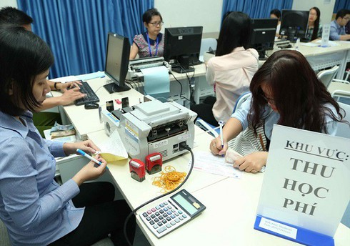

Slide 56
Điều 65. Học phí và khoản thu dịch vụ khác
Học phí là khoản tiền mà người học phải nộp cho CSGD đại học để bù đắp một phần hoặc toàn bộ chi phí đào tạo.
CSGD đại học công lập xác định mức thu học phí như sau:
CSGD đại học đáp ứng điều kiện quy định tại khoản 2 Điều 32 của Luật này và tự bảo đảm toàn bộ kinh phí chi thường xuyên được tự chủ xác định mức thu học phí;
CSGD đại học không thuộc trường hợp quy định tại điểm a khoản này được xác định mức thu học phí theo quy định của Chính phủ;
Việc xác định mức thu học phí phải căn cứ vào định mức kinh tế - kỹ thuật theo lộ trình tính đúng, tính đủ chi phí đào tạo.
CSGD đại học tư thục được tự chủ quyết định mức thu học phí.
Mức thu dịch vụ tuyển sinh và khoản thu dịch vụ khác được xác định trên nguyên tắc tính đủ chi phí hợp lý thực tế phát sinh.
CSGD đại học phải công bố công khai chi phí đào tạo, mức thu học phí, mức thu dịch vụ tuyển sinh và khoản thu dịch vụ khác cho lộ trình cả khóa học, từng năm học cùng với thông báo tuyển sinh và trên trang TTĐT của CSGD đại học; có trách nhiệm trích một phần nguồn thu học phí để hỗ trợ SV có hoàn cảnh khó khăn.

Slide 57
Bộ GDĐT được giao chủ trì, phối hợp với các cơ quan liên quan rà soát, soạn thảo một số văn bản QPPL thi hành Luật
Nghị định quy định chi tiết và thi hành Luật sửa đổi, bổ sung một số điều của Luật GDĐH.
Nghị định quy định về cơ chế tự chủ của CSGD đại học công lập.
Danh mục những nội dung cần phải rà soát để sửa đổi, bổ sung hoặc thay thế cho phù hợp với Luật:
Quy hoạch mạng lưới cơ sở GDĐH.
Quy định về điều kiện mở ngành đào tạo, trình tự, thủ tục mở ngành, đình chỉ hoạt động của ngành đào tạo, cho phép mở ngành đối với các cơ sở giáo dục được tự chủ mở ngành đào tạo.
Quy chế tuyển sinh, nguồn tuyển sinh trình độ đại học từ học sinh tốt nghiệp, người tốt nghiệp cao đẳng, trung cấp; quy định tiêu chí, nguyên tắc, quy trình xác định chỉ tiêu tuyển sinh; quy định chỉ tiêu tuyển sinh đối với các ngành đào tạo giáo viên và chỉ tiêu tuyển sinh của cơ sở GDĐH; quy định ngưỡng bảo đảm chất lượng đầu vào đối với các ngành đào tạo giáo viên và các ngành thuộc lĩnh vực sức khỏe có cấp chứng chỉ hành nghề.

Slide 58
Danh mục những nội dung cần phải rà soát để sửa đổi, bổ sung hoặc thay thế cho phù hợp với Luật:
Quy định chi tiết nội dung chính ghi trên văn bằng, phụ lục văn bằng; nguyên tắc việc in phôi, quản lý, cấp phát, thu hồi, hủy bỏ văn bằng GDĐH; trách nhiệm và thẩm quyền cấp văn bằng của cơ sở GDĐH Việt Nam khi liên kết đào tạo với cơ sở GDĐH nước ngoài; trách nhiệm của cơ GDĐH có vốn đầu tư nước ngoài thực hiện việc cấp văn bằng GDĐH tại Việt Nam; điều kiện, trình tự, thủ tục công nhận văn bằng GDĐH do cơ sở GDĐH nước ngoài cấp.
Quy chế đào tạo các trình độ của GDĐH.
Thông tư quy định về giám sát, đánh giá tổ chức kiểm định chất lượng giáo dục.
Quy định tiêu chuẩn và việc bổ nhiệm các chức danh của giảng viên theo thẩm quyền; tỷ lệ giảng viên cơ hữu tối thiểu của cơ sở GDĐH; quy định tiêu chuẩn giảng viên thực hành, giảng viên của một số ngành chuyên môn đặc thù; quy định chuẩn giảng viên, cán bộ quản lý.
Quy định Chuẩn chương trình đào tạo các trình độ của GDĐH và yêu cầu tối thiểu để thực hiện chương trình đào tạo.
➔ Tổng cộng gồm 13 văn bản

Slide 59
Q & A

